Slide 1
Ders: Çyzuwly geometriýa we inženerçilik grafikasy
Mugallym: Öremedow Akmyrat

Slide 2
12-nji umumy sapak tema: egri çyzyklar
Sapagyň meýilnamasy:
1. Egri çyzyklar barada düşünje we olaryň proýeksiýalarynyň häsiýetleri.
2. Silindriki nurbat çyzygy.
3. Koniki nurbat çyzygy.

Slide 3
12.1. Egri çyzyklar barada düşünje we olaryň proýeksiýalarynyň häsiýetleri. Egri çyzyklara maşyngurluşygynda köp duş gelinýär. Olar hyrly önümlerde, ýük äkidiji şneklerde ýa-da üstler kesişenlerinde we ş.m. Konstruksiýalarda esasy düzüm düzüji element bolup durýarlar.
Çyzuw geometriýasy dersinde “egri çyzyklara” üstleriň kesişmeginde emele gelýän egri çyzyklar ýa-da nokadyň yzygiderli hereketi esasynda döreýän yzy görnüşinde garalýar. Egri çyzyklar iki topara bölünýärler – bir tekizlikdäkilere we giňişlikdäkilere. Eger-de çyzygyň hemme nokatlary bir tekizlikde ýatsalar, oňa tekiz egri çyzyklar diýilýär. Egri çyzygy deňleme bilen ýazyp bolýan bolsa, ol kanuna laýykdyr, mysal üçin töwerek ellips we ş.m. algebranyň deňlemesi bilen ýazyp bolmaýanlary hem bardyr.

Slide 4
Uçar hereket edende oňa täsir edýän garşylygy kagyza ýazsaň, alnan egri çyzyk kanuna laýyk gelmeýär. Sebäbi her aralykda howa we beýleki faktorlaryň täsiri üýtgeýär. Giňişlik egri çyzyklaryň hemme nokatlary bir tekizlikde ýatýan däldir. k tekiz egri çyzykda A₃ nokat bellenilse, oňa ýakyn nokatlar A₂, A₄ bolarlar. Eger-de A₂ we A₄ nokatlary A₃ nokada tarap örän kiçi tükeniksiz aralyga süýşürip, olaryň (A₂, A₃, A₄) üstünden egri çyzyk geçirilse, şol ergi çyzygyň radiusy R bolar. Bu radiusa R egriniň egrilik radiusy diýilýär. O nokada bolsa, getirilen radiusyň merkezi diýilýär. t göni çyzyk OA₃ kesime perpendikulýardyr. t göni çyzyga K egri çyzygyň A₃ nokadyndaky galtaşýan çyzygy diýilýär. Egri çyzygyň A₃ nokadyndaky normaly: n Є OA₃ ⊥ t

Slide 5
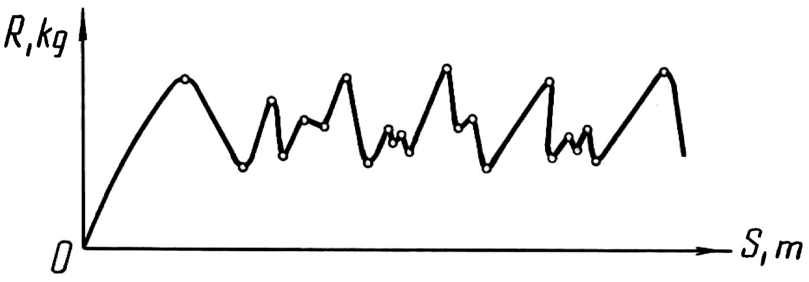
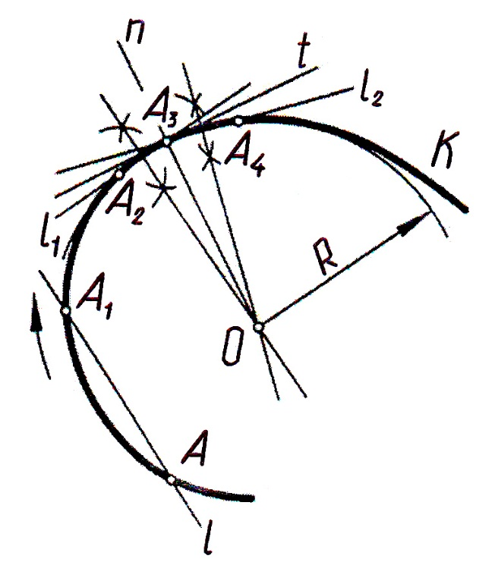
Uçar hereket edende oňa täsir edýän garşylygyň üýtgeýşini görkezýän tekiz egri çyzyk.
Egri çyzyklaryň umumylykda häsiýetlendirilişi

Slide 6
12.2. Silindriki nurbat çyzyk. Giňişlik egri çyzyklardan tehnikada has giň ýaýrany birmeňzeş eňňitli silindriki nurbat çyzyklarydyr. Olar birnäçe mehanizmlerde we priborlarda aýlaw hereketini, göni çyzykly öňe-yza hereketi almak üçin hem peýdalanylýar. Bir okda kesilen sag we çep nurbatlar iki tarapa aýlanýan mehanizmlerde ulanylýar. Silindriki nurbat çyzygyň oky onuň aýlaw merkezinde ýerleşýär. Silindriň aýlaw diametri onuň aýlaw nurbat çyzygynyňka deňdir. Silindriki pružin silindriň nurbat çyzygynyň modelidir. Nokat silindriň üstünde ýatyp, merkezi okuň daşyndan bir ugurly hereket edýän bolsa, oňa silindriki nurbat çyzygy diýilýär. K nokadyň silindriň üstünde okuň ugruna bir aýlaw hereketindäki süýşme aralygyna nurbat çyzygynyň ädimi (S) diýilýar.

Slide 7
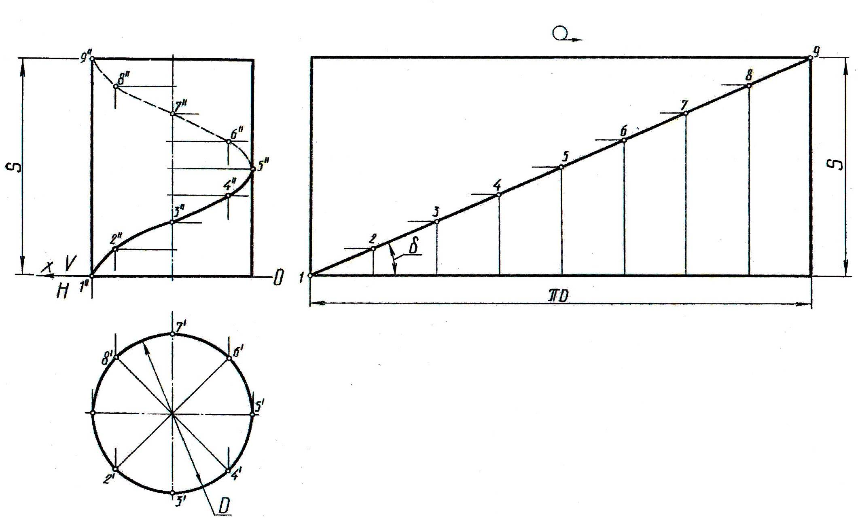
Silindriki nurbat çyzyk.

Slide 8
11.3. Koniki nurbat çyzyk. Eger nokat konusyň üstüne degişli bolup, aýlanma okunyň daşyndan hemişelik burç tizligi bilen hereket edip, emele getirýän egri çyzygyna koniki nurbat çyzygy diýilýär. Nokadyň okuň ugruna doly bir aýlaw edendäki göni çyzykly süýşmesine koniki nurbat çyzygyň ädimi diýilýär. Koniki nurbat çyzygyň okuna pependikulýar bolan H tekizlikdäki proýeksiýasy arhimediň spiraly görnüşindedir. Konusyň okuna parallel bolan proýeksiýasy, biziň mysalymyzda V tekizlikdäki proýeksiýasy sinusoidadyr.

Slide 9
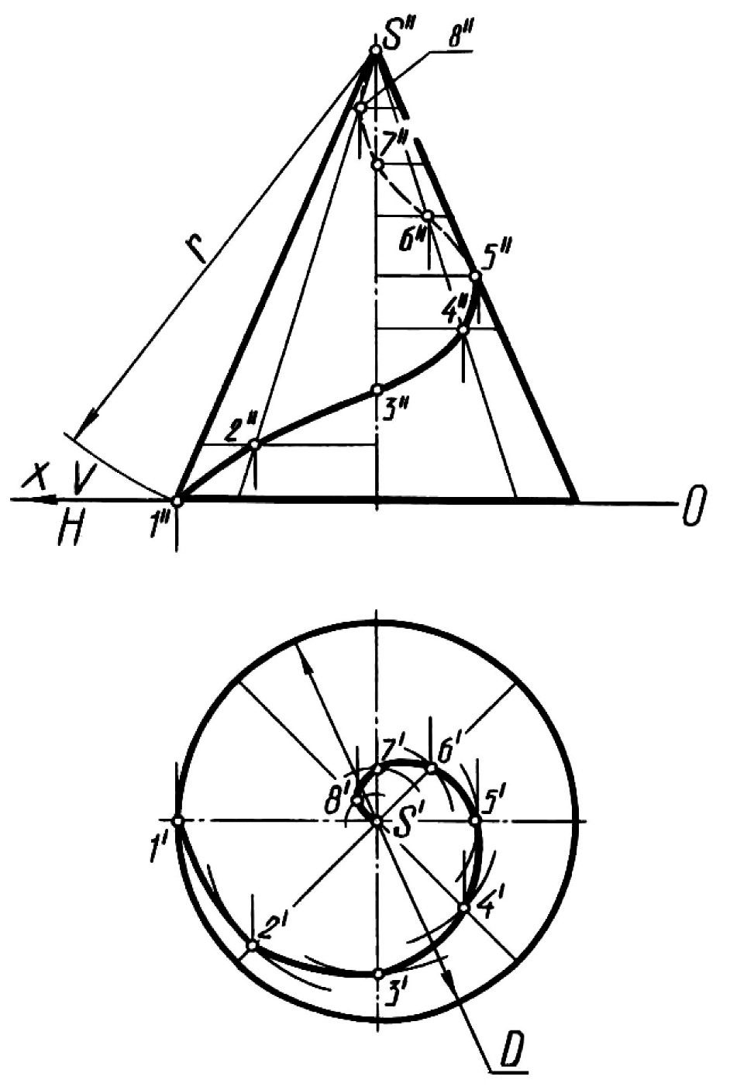
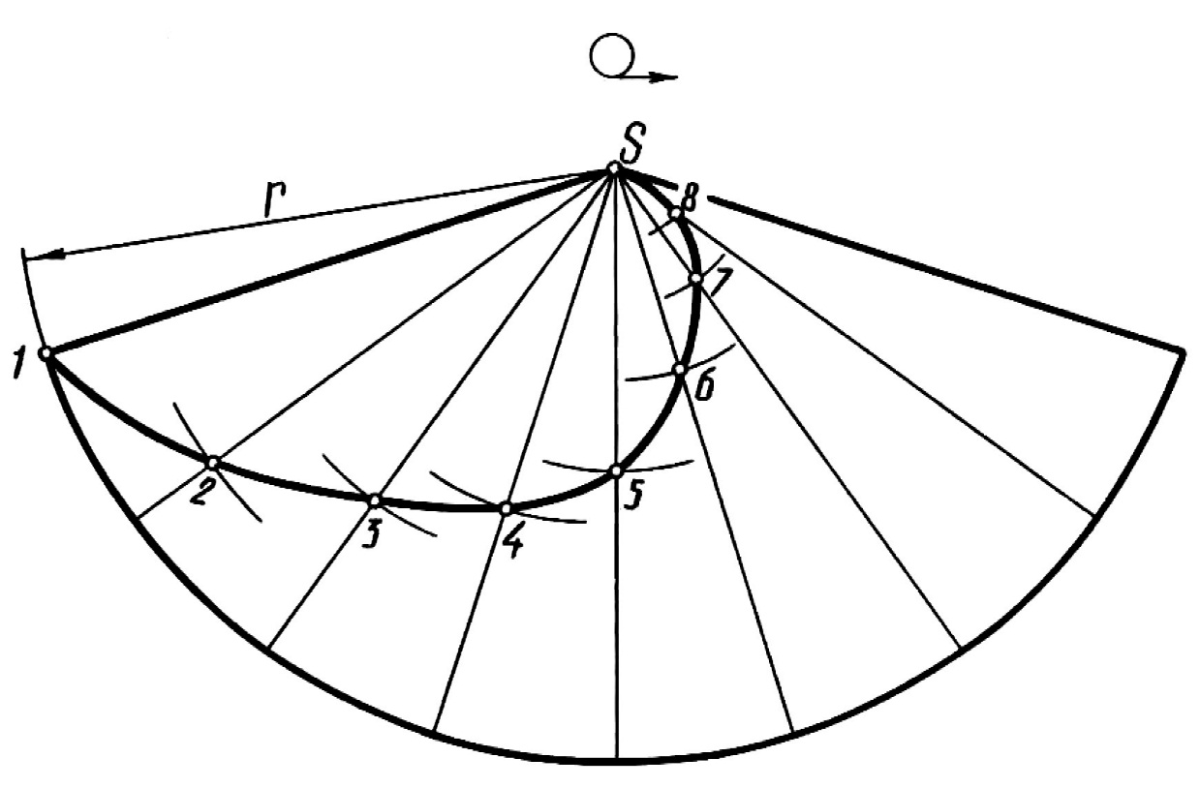
Koniki nurbat çyzyk

Slide 10
EDEBIÝATLAR
1. Annaberdiýew E. Inženerçilik çyzgy. – A.: Türkmen döwlet neşirýat gullugy, 2002. − 463 s.
2. Королёв Ю.И. Начертательная геометрия.− М. 2010, 256

